Slide 1
海水分析化学 Chemistry of seawater analysis
Methods of seawater analysis
潘依雯
海洋学院海洋化学与环境所
海科楼319，Email: evelynpan@zju.edu.cn
宽厚 跨越

Slide 2
第十章 海水中DIC和pCO2
提纲
DIC
海水中DIC的定义以及与TA的关系
影响海水DIC的主要因素
测量DIC的方法
库伦法
红外法
pCO2

Slide 3
一、总二氧化碳（TCO₂）
总二氧化碳
无机碳在海水的主要存在形态：CO₂（aq）、H₂CO₃、HCO₃⁻和CO₃²⁻
总二氧化碳（TCO₂）或总溶解无机碳（DIC）：海水中各种无机碳形态浓度之和。

Slide 4
游离的二氧化碳
游离的二氧化碳：CO₂(aq)和H₂CO₃均是电荷数为0的中性分子，从化学角度是无法分离的，二者浓度之和称为游离的二氧化碳。

Slide 5
一、总二氧化碳（TCO₂）
总二氧化碳
无机碳在海水的主要存在形态：CO₂（aq）、H₂CO₃、HCO₃⁻和CO₃²⁻
总二氧化碳（TCO₂）或总溶解无机碳（DIC）：海水中各种无机碳形态浓度之和。或以 /C_{T}表示

Slide 6
第十章 海水中的TA和DIC
海水中DIC的定义以及与TA的关系
为什么TA和DIC放在一起讲？
在碳酸盐体系里，用TA和DIC来计算其它两个量从计算角度讲是最不精确的，为什么？
为什么还经常用TA和DIC来计算碳酸盐体系？

Slide 7
二、影响总二氧化碳的海洋学过程
盐度
生物光合作用
有机物再矿化
CaCO₃的沉淀与溶解

Slide 8
盐度对TCO₂的影响
海水盐度越高，TCO₂亦较高：降雨、蒸发、淡水输入、海冰的形成与融化等。
归一化TCO₂：为消除盐度的影响，可对盐度进行归一化处理，校正至同一盐度水平进行TCO₂比较：

Slide 9
生物光合作用对TCO₂的影响
光合作用强，海水TCO₂一般较低，反之亦然。
生物光合作用的实质：将海水中的溶解无机碳（DIC）经过生物化学过程转化为有机碳。

Slide 10
有机物再矿化对TCO₂的影响
有机物再矿化增加海水TCO₂：产生CO₂，进而快速水解成HCO₃⁻和CO₃²⁻离子。
该影响对于中深层水体尤为重要。

Slide 11
CaCO₃沉淀与溶解对TCO₂的影响
CaCO₃沉淀降低海水TCO₂：海洋钙质生物生长过程中利用CO₃²⁻合成其CaCO₃壳体或骨骼。
CaCO₃溶解增加海水TCO₂：当CaCO₃壳体或骨骼输送进入中深层海洋后会溶解。

Slide 12
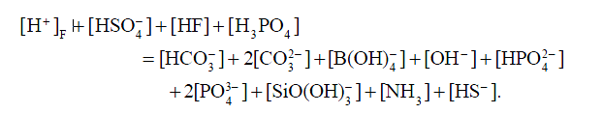
第十章 海水中的TA和DIC
生化过程对DIC和TA的影响
合成和分解碳水化合物
CO₂+H₂O → CH₂O_{(org)}+O2 ----------------------------(1)
HCO₃⁻+H₂O → CH₂O(org)+OH⁻+O₂ ----------------(2)
有氧分解
CH₂O(org)+OH⁻+O₂ → HCO₃⁻+H₂O
无氧分解
2CH₂O(org)+SO₄²⁻ → HCO₃⁻+CO₂+HS⁻+H₂O
△A_{T}=0， △C_{T}=-1
△A_{T}=0， △C_{T}=-1
△A_{T}=0， △C_{T}=1
△A_{T}=2， △C_{T}=2

Slide 13
第十章 海水中的TA和DIC
生化过程对DIC和TA的影响
吸收硝酸或铵盐生成有机氮
H⁺+NO₃⁻ +H₂O → NH₃(org)+2O₂ --------- (1)
NH₄⁺ → NH₃(org)+H⁺ ------------------------(2)
NH₃(org) +2O₂→ NO₃⁻ +H⁺ +H₂O -----------(3)
生成和溶解碳酸钙
Ca²⁺+2HCO₃⁻ → CaCO₃(s)+CO₂ +H₂O ----- (1)
CaCO₃(s)+CO₂ +H₂O → Ca²⁺+2HCO₃⁻ ----- (2)
△A_{T}=1， △C_{T}=0
△A_{T}=-1， △C_{T}=0
△A_{T}=-1， △C_{T}=0
△A_{T}=-2， △C_{T}=-1
△A_{T}=2， △C_{T}=1

Slide 14
第十章 海水中的DIC
总碱度（TA）
电位滴定法
电位中和法（回滴）
pH法
总二氧化碳（TCO₂）
电位滴定法
库仑法
红外检测法

Slide 15
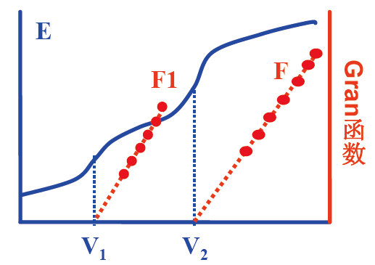
第十章 海水中的DIC
电位滴定法
（Gran滴定法）
Gran滴定法可以同时测DIC和TA，只要能精确定位V₁和V₂
其中V₂等当点的确认主要依据滴加HCl超过等当点V₂时，

Slide 16


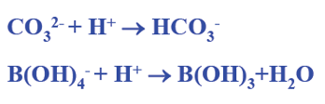


第十章 海水中的DIC

Slide 17
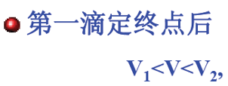







第十章 海水中的DIC
其中，C_{A}是滴定盐酸用的浓度，V是滴定盐酸用的体积，V₀是样品的体积

Slide 18




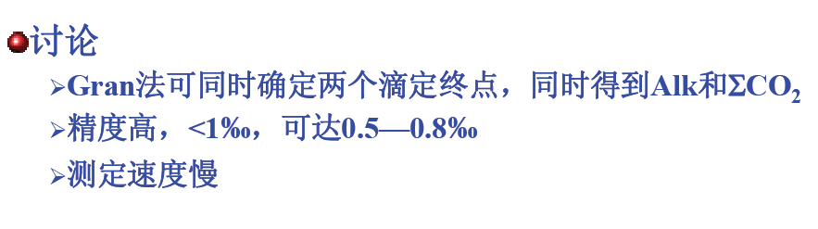
第十章 海水中的DIC
当F₁=0时，V=V₁，即找到等当点V₁

Slide 19
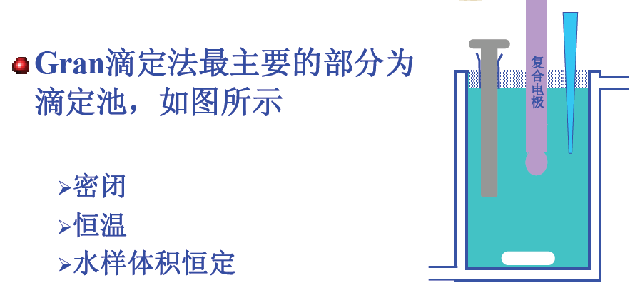
第十章 海水中的DIC
作业：为什么Gran滴定法现在主要用于测量TA而测量而测量DIC已经基本不用这个方法了。撇开新技术的发展，从方法本身上分析Gran滴定法测量DIC有哪些缺陷？

Slide 20
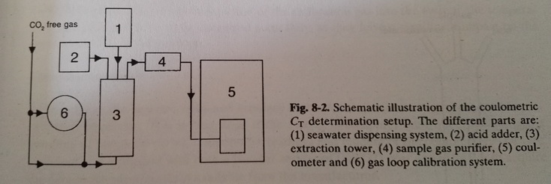
第十章 海水中的DIC
库仑法和红外法
与电位滴定法相比，采用的原理完全不同
库仑法和红外法的差别只在检测方式不同

Slide 21
第十章 海水中的DIC
库仑法和红外法
Sample进入cell
加酸将sample的pH调至合适（酸用的是磷酸）
用没有CO₂的气体通入cell将溶液中的CO₂赶出来并带走
带出的气体进行纯化（去除对反应有影响的气体）
检测池
气体校正系统

Slide 22
库伦分析法
库仑分析法创立于1940年左右，其理论基础就是法拉第电解定律。
库仑分析法是对试样溶液进行电解，但它不需要称量电极上析出物的质量，而是通过测量电解过程中所消耗的电量，由法拉第电解定律计算出分析结果。
以测量电解过程中被测物质在电极上发生电化学反应所消耗的电量来进行定量分析的一种电化学分析法。

Slide 23



第十章 海水中的DIC
库仑法
被赶出的纯CO₂被溶剂吸收，与溶液中原有的乙醇胺发生如下反应
酸碱滴定至滴定终点用百里酚酞指示，pH=10.5变蓝（610nm下监测）
OH⁻从哪里来？阴极的Pt电极上发生反应
同时，阳极Ag电极上发生氧化反应
测量的是总共消耗的电量，与CO₂成1:1关系

Slide 24
库伦法
凡能与电解时所产生的试剂迅速反应的物质，均可用库仑滴定法测定，因此，能用容量分析的各类滴定，如酸碱滴定、氧化还原滴定、沉淀滴定和络合滴定等测定的物质，均可用于库仑滴定法。
1.酸碱滴定：阳极反应：H₂O = 1/2O₂+2H⁺ +2e
阴极反应：2H₂O =H₂ +2OH⁻+2e
2.沉淀滴定：阳极反应：Ag=Ag⁺+e （Pb=Pb²⁺ +2e）
3.配位滴定：阴极反应：
4.氧化还原滴定：阳极反应：2Br- = Br₂+2e

Slide 25
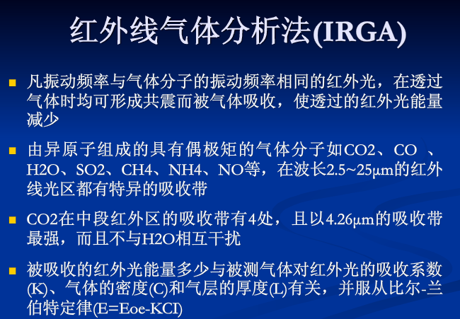
第十章 海水中的DIC
红外法

Slide 26
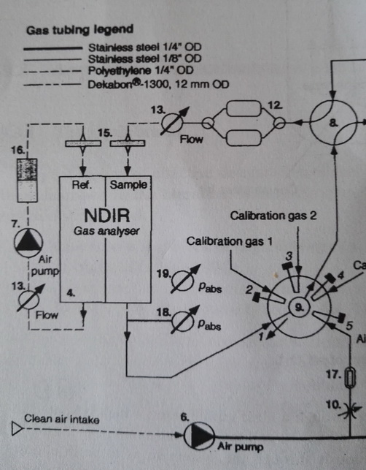
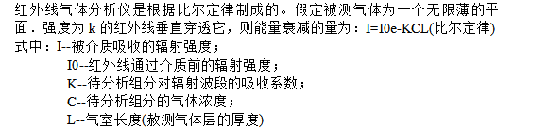
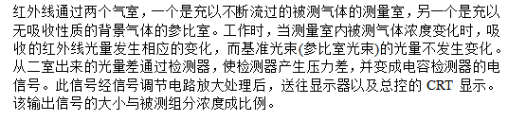
测量pCO₂的原理
红外测量仪

Slide 27
第十章 海水中的DIC
红外法
LI-7000 CO₂/H₂O分析仪是一款高精度CO₂/H₂O气体分析仪，可以实时检测气流中的CO₂和H₂O浓度
在DIC检测中，H₂O的大量存在会聚集在气管里，所以在purification过程中，要加上吸水避免大量水气的聚集，常用的是高氯酸镁

Slide 28
第十章 海水中的DIC
标准品
TA：
是否要标准品？2. 标准品的作用？
DIC（红外法）：
是否要标准品？2. 标准品的作用？
DIC（库伦法）：
是否要标准品？2. 标准品的作用？
作业：为什么Gran滴定法现在主要用于测量TA而测量而测量DIC已经基本不用这个方法了。撇开新技术的发展，从方法本身上分析Gran滴定法测量DIC有哪些缺陷

Slide 29
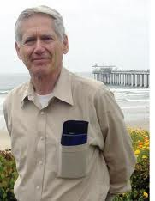
测量pCO₂的意义
0.25% per year
大气CO₂
Charles David Keeling

Slide 30
一、海水二氧化碳分压的表达方式
海水二氧化碳分压
CO₂含量 表达方式 | 符号 | 单位 | 数值 | 说明
摩尔分数 | x CO₂ | μmol/mol | 360.0 | 干空气
体积浓度 | x CO₂ | ppm/ppmv | 360.0 | 干空气
CO₂分压 | pCO₂ | μatm | 349.0 | 100%相对湿度、T=25℃、S=35
CO₂有效压力 | fCO₂ | μatm | 347.9 | 100%相对湿度、 T=25℃

Slide 31
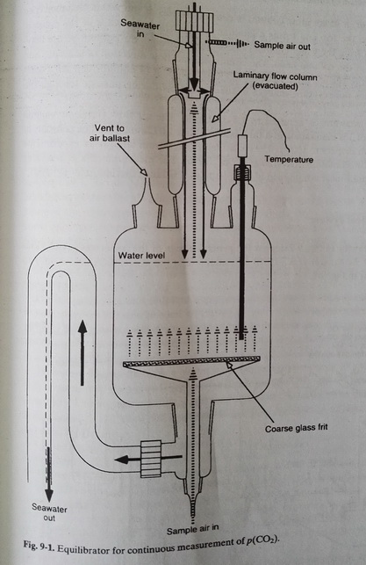

测量pCO₂的原理
pCO₂定义：
对某一海水样品来说，其二氧化碳分压（pCO₂）是指与该海水达到平衡时气相中CO₂的分压
测量方法：
测量pCO₂的方法是通过将大体积海水和小体积的空气实现充分交换达到平衡后，测定气相中的CO₂摩尔分数（xCO₂），并计算pCO₂

Slide 32
测量pCO2的原理
红外测量仪

Slide 33
测量pCO₂的原理
pCO₂测量分离散样的pCO₂测量和走航式连续pCO₂测量
pCO₂只能测量海水表面的二氧化碳分压，这是为什么？

